Slide 1
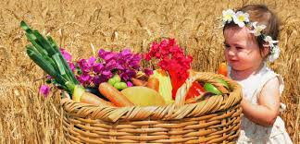
חג שבועות
חג שבועות

Slide 2
ביום ה-50 לספירת העומר חוגגים את חג השבועות.

Slide 3
חג השבועות הוא חג דתי, וגם חג חקלאי. {של חקלאות}

Slide 4
לפי המסורת בחג זה אלוהים נתן למשה את התורה בהר סיני.

Slide 5
בחג שבועות אוכלים מאכלים של גבינה, כי החלב מסמל את התורה.

Slide 6
חג שבועות הוא חג חשוב בתורה (פסח, שבועות וסוכות) בעבר היו יהודים עולים מכל הארץ לירושלים, ומביאים את הפירות הראשונים לבית המקדש.

Slide 7
לפירות הראשונים קוראים –ביכורים. זאת הסיבה שלילד הראשון במשפחה קוראים בן בכור או בת בכורה

Slide 8
גם היום אנשים מבקרים בירושלים בחג השבועות. מתפללים ומטיילים שם.

Slide 9
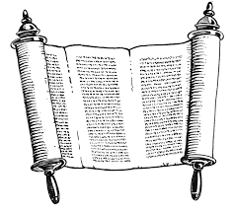
בחג שבועות קוראים את מגילת רות, ולומדים כל הלילה תורה.

Slide 11
שירי חג שבועות
https://youtu.be/z6hsBhkELDY

